Slide 1

Критерії та індикатори оцінювання результатів навчання як інструмент управління якістю освітнього процесу
У сучасних умовах трансформації вищої освіти питання ефективності навчального процесу тісно пов'язане з функціонуванням внутрішньої системи забезпечення якості освіти. Одним із ключових інструментів управління якістю є система оцінювання результатів навчання.

Slide 2

КОНТЕКСТ
Роль оцінювання у сучасній освітній парадигмі
Оцінювання результатів навчання у сучасній освітній парадигмі виходить за межі виключно контрольної функції. Воно виконує регуляторну, мотиваційну та аналітичну роль, дозволяючи не лише фіксувати рівень сформованості компетентностей, але й своєчасно коригувати зміст, методи та форми організації навчального процесу.
У контексті вимог Національного агентства із забезпечення якості вищої освіти особливої актуальності набуває питання чіткості, прозорості та обґрунтованості критеріїв оцінювання, які мають бути зрозумілими для здобувачів освіти, узгодженими з програмними результатами навчання та інтегрованими у внутрішню систему управління якістю.

Slide 3




МЕТА ДОСЛІДЖЕННЯ
Фокус доповіді
Аналіз ролі критеріїв
Підвищення результативності
Системна інтеграція
Дослідження функції критеріїв та індикаторів оцінювання як ефективного інструменту управління якістю
Визначення шляхів посилення ефективності освітнього процесу через систему оцінювання
Забезпечення зв'язку між результатами навчання та управлінськими рішеннями

Slide 4

РОЗДІЛ 1
Оцінювання як управлінський механізм
У сучасному освітньому процесі оцінювання результатів навчання не може розглядатися як каральний або суто формальний інструмент. Його основна функція полягає не в покаранні за помилки, а у забезпеченні зворотного зв'язку та корекції навчального процесу.

Slide 5



Три ключові принципи оцінювання
Оцінювання не є каральним
Оцінювання не є формальним
Оцінювання як інструмент корекції
Мета полягає не у фіксації невдачі студента, а у виявленні рівня сформованості компетентностей. Якщо більшість студентів демонструє низький рівень розуміння певного розділу, це сигнал про необхідність перегляду методів викладання, темпу подачі матеріалу або форм навчальної роботи.
Результати використовуються для ухвалення управлінських рішень. Аналіз підсумкового контролю може показати систематичні труднощі у застосуванні теоретичних знань на практиці, що обумовлює посилення практичної складової освітнього компонента.
Використання чітких критеріїв і рубрик дозволяє відстежувати, на якому етапі виникають труднощі: на рівні розуміння термінології, аналізу інформації чи інтеграції знань. Корекція здійснюється адресно, а не інтуїтивно.

Slide 6
Фундаментальний принцип управління якістю
Ключова теза
Саме системне, прозоре та аналітичне оцінювання забезпечує можливість підвищення ефективності навчального процесу та управління його якістю.
Вимірюваність результатів створює базу для прийняття рішень
Систематичний аналіз даних виявляє тенденції та проблемні зони
Прозорість критеріїв забезпечує об'єктивність та справедливість
Аналітичний підхід дозволяє проводити цілеспрямовану корекцію
Якщо результат навчання не може бути виміряний, ним неможливо управляти

Slide 7

РОЗДІЛ 2
Вимоги НАЗЯВО до оцінювання результатів навчання
Вимоги Національного агентства із забезпечення якості вищої освіти до системи оцінювання результатів навчання ґрунтуються на принципі відповідності між програмними результатами навчання, формами контролю та критеріями оцінювання. Оцінювання розглядається як складова внутрішньої системи забезпечення якості освіти, а не як ізольований елемент навчального процесу.

Slide 8
П'ять ключових вимог НАЗЯВО
01
02
03
Відповідність програмних результатів формам контролю
Наявність чітко визначених критеріїв і рубрик
Зрозумілість системи оцінювання для здобувачів
Кожен програмний результат має бути перевірюваним, а обрані форми оцінювання — адекватними його змісту. Якщо результат передбачає здатність до аналізу даних, він не може оцінюватися виключно репродуктивним тестуванням.
Критерії мають бути пов'язані з програмними результатами навчання, а рубрики — деталізувати рівні їх досягнення. Це забезпечує об'єктивність оцінювання та створює єдині підходи до оцінки досягнень.
Студент має заздалегідь знати, за що і за якими критеріями він отримує оцінку, які вимоги висуваються до завдань та яким чином формується підсумковий результат. Така прозорість підвищує мотивацію.
04
05
Дотримання принципів академічної доброчесності
Регулярний зворотний зв'язок
Форми контролю та критерії оцінювання мають мінімізувати можливості для недоброчесної поведінки, а процедури перевірки — бути чітко регламентованими і зрозумілими для всіх учасників процесу.
Оцінка має супроводжуватися поясненням результатів, що дозволяє студенту усвідомити власні сильні та слабкі сторони і сприяє подальшому вдосконаленню навчальних досягнень.

Slide 9

Системна роль оцінювання
Система оцінювання відповідно до вимог НАЗЯВО є не лише інструментом фіксації результатів, а дієвим механізмом забезпечення та підвищення якості освітнього процесу.
Саме комплексний підхід до оцінювання, що охоплює всі перелічені аспекти, забезпечує його ефективність як інструменту управління якістю освіти та створює умови для постійного вдосконалення освітнього процесу.

Slide 10

РОЗДІЛ 3
Критерії оцінювання як елемент системи забезпечення якості освіти
У системі забезпечення якості освіти критерії оцінювання виконують не ізольовану, а системоутворювальну функцію, забезпечуючи зв'язок між задекларованими програмними результатами навчання та реальними навчальними досягненнями здобувачів освіти.

Slide 11






Логіка побудови системи оцінювання
Результати
Індикатори
Критерії
Методи
Аналіз
Логіка побудови ефективної системи оцінювання є послідовною та управлінською за своєю суттю. Кожен етап органічно випливає з попереднього, створюючи замкнений цикл постійного вдосконалення освітнього процесу.

Slide 12

Від цілей до вимірюваних результатів
Програмні результати навчання
Індикатори досягнення
Описують очікувані знання, уміння та компетентності здобувачів освіти як стратегічні цілі навчального компонента.
Конкретизують, що саме має продемонструвати студент для підтвердження досягнення програмного результату.
Для того щоб програмні результати стали вимірюваними, формуються індикатори досягнення. Саме через індикатори відбувається трансформація освітніх цілей у конкретні параметри оцінювання, які можуть бути об'єктивно перевірені та виміряні.

Slide 13





Ключові критерії оцінювання результатів навчання
Рівень розуміння матеріалу
Здатність застосування знань
Аргументація
Репродуктивний рівень (відтворення фактів і понять), аналітичний рівень (пояснення зв'язків, причинно-наслідкових залежностей) та інтегративний рівень (узагальнення, міждисциплінарне осмислення).
Оцінюється через практичні завдання, кейси або проєктну діяльність. Перевіряється не лише обсяг засвоєної інформації, а й уміння використовувати знання у нових або нестандартних ситуаціях.
Демонструє рівень критичного мислення студента та його здатність обґрунтовувати власні висновки, підтверджуючи їх доказами та логічними міркуваннями.
Самостійність виконання
Рефлексія
Відображає рівень відповідальності здобувача за власне навчання та здатність працювати без зовнішнього контролю або підказок.
Здатність усвідомлювати власні навчальні результати, аналізувати процес навчання та ідентифікувати сфери для подальшого розвитку.

Slide 14
Від критеріїв до методів оцінювання
Вибір методів оцінювання здійснюється відповідно до визначених критеріїв і може включати:
Тестування
Аналітичні письмові роботи
Усні відповіді
Практичні завдання
Для перевірки знань на репродуктивному рівні
Для перевірки комунікативних компетентностей
Для оцінки здатності застосування знань
Для оцінки глибини розуміння та аргументації
Проєкти
Для комплексної перевірки компетентностей

Slide 15

Цикл аналізу та вдосконалення
Аналіз результатів
Корекція освітнього компонента
Отримані результати підлягають систематичному аналізу, який дає змогу виявити:
На завершальному етапі здійснюється обґрунтована корекція:
Типові труднощі студентів
Сильні сторони освітнього компонента
Проблемні теми або види діяльності
Ефективність обраних методів навчання
Уточнення змісту окремих тем
Зміна методів навчання
Перегляд форм самостійної роботи
Удосконалення форм оцінювання

Slide 16
Подвійна функція критеріїв оцінювання
Контрольна функція
Перевірка рівня досягнення програмних результатів навчання, фіксація навчальних досягнень, забезпечення об'єктивності оцінювання
Навчальна функція
Формування усвідомленого та відповідального ставлення студентів до процесу навчання, орієнтир для самостійної роботи, інструмент саморозвитку
У цьому контексті важливо підкреслити, що критерії оцінювання виконують не лише контрольну, а й навчальну функцію, сприяючи формуванню усвідомленого та відповідального ставлення студентів до процесу навчання.

Slide 17

РОЗДІЛ 4
Вплив чітких критеріїв на ефективність навчання
Запровадження чітких і прозорих критеріїв оцінювання має безпосередній вплив на ефективність навчального процесу та якість освітньої програми загалом. Ефект проявляється на кількох взаємопов'язаних рівнях освітньої системи.

Slide 18





П'ять ключових ефектів прозорих критеріїв
Зменшення конфліктних ситуацій
Прогнозованість результатів
Чітка система критеріїв дозволяє як студентам, так і викладачам прогнозувати очікувані навчальні досягнення та коригувати траєкторію ще в процесі опанування дисципліни.
Коли студент заздалегідь розуміє, за якими параметрами оцінюється його робота, оцінка сприймається як результат виконання визначених вимог, а не як суб'єктивне рішення викладача.
Аналіз проблемних зон
Доказова база для вдосконалення
Підвищення відповідальності
Аналітичні дані щодо досягнення програмних результатів є важливим аргументом під час перегляду освітніх програм, акредитаційних процедур та внутрішнього моніторингу якості.
Студент чітко бачить, які дії та зусилля необхідні для досягнення певного рівня результату, що стимулює більш усвідомлену та самостійну навчальну діяльність.
Узагальнення результатів оцінювання дозволяє виявити теми чи види діяльності, які систематично викликають труднощі у студентів, і на цій основі ухвалювати обґрунтовані рішення.

Slide 19
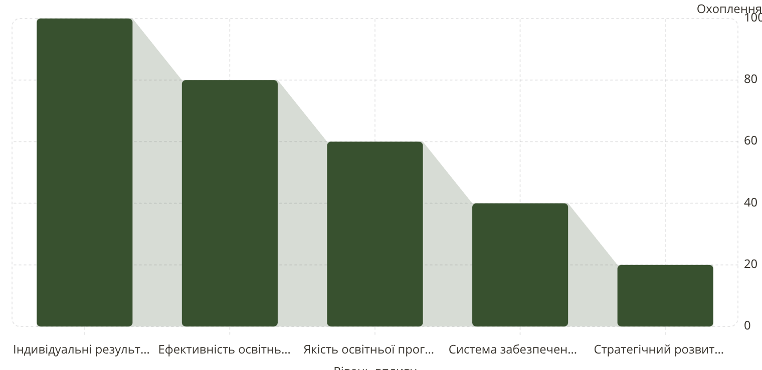
Управлінський потенціал системи оцінювання
20%
Система оцінювання з чіткими критеріями створює каскадний ефект покращення на всіх рівнях освітньої системи.
Total conversion rate
Від індивідуальних результатів окремих здобувачів освіти вплив поширюється на якість окремих освітніх компонентів, далі на освітню програму загалом і врешті-решт впливає на стратегічний розвиток закладу вищої освіти.

Slide 20


ВИСНОВОК
Оцінювання як механізм управління якістю
Оцінювання результатів навчання є не лише інструментом контролю, а повноцінним механізмом управління якістю освітнього процесу.
Саме через систему оцінювання забезпечується зв'язок між цілями освітньої програми, змістом навчальних компонентів і реальними навчальними досягненнями здобувачів освіти. Прозорі та обґрунтовані критерії оцінювання створюють умови для ефективного, прогнозованого та студентоцентрованого навчального процесу, знижують рівень конфліктності та підвищують відповідальність усіх учасників освітнього процесу.
Ключовий висновок: Система оцінювання виступає одним із ключових маркерів зрілої освітньої програми, яка орієнтована не лише на формальне виконання вимог, а на реальне досягнення програмних результатів навчання та постійне вдосконалення якості освіти.

